Slide 1
BAB II
PERANGKAT KERAS
KOMUNIKASI DATA
Design By:
Bobi Kurniawan ST.,M.Kom

Slide 2
Perangkat Keras Komunikasi
Untuk melakukan komunikasi data, diperlukan beberapa kebutuhan. Kebutuhan yang paling signifikan dan pertama kali harus diperhatikan yaitu kebutuhan perangkat keras komunikasi.
Perangkat keras yang dibutuhkan yaitu
Pengirim,
Sistem transmisi
Penerima data

Slide 3

Perangkat komunikasi :
DCE (Data Communication Equipment)
Perangkat untuk menyalurkan informasi atau data antar lokasi yang berbeda. Contoh : Router, Modem.
DTE (Data Terminal Equipment)
Perangkat yang dapat mengirimkan dan/atau menerima isyarat data.
DCCU (Data Communication Control Unit).
Pengatur yang bertugas untuk menghubungkan kedua peralatan tersebut.

Slide 4
Tugas DCCU
Membentuk antarmuka antara sistem masukan, keluaran, bus, dan modem
Mengendalikan sinyal antarmuka modem dan konversi sinyal agar sesuai dengan antarmuka.
Mengubah data yang akan dikirimkan menjadi serial maupun sebaliknya
Mengatur error recovery dengan mekanisme retry
Melakukan konversi sandi
Melakukan sinkronisasi karakter baik dengan cara start/stop bit maupun dengan syntax.
Melakukan pengujian kesalahan

Slide 5
Gambar Pengontrol masukan dan keluaran

Slide 6
klasifikasi DCCU yaitu I/O controller dan pengendali terminal
Terminal adalah lokasi dalam jaringan yang merupakan tempat informasi dapat masuk dan keluar.
Beberapa macam terminal yang umum :
1. Key board – printer
2. Key board – video display
3. Line printer

Slide 7
Media Transmisi
Twisted Pair
Coaxial
Serat Optik
Gelombang Mikro

Slide 8
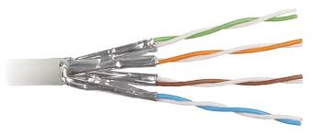
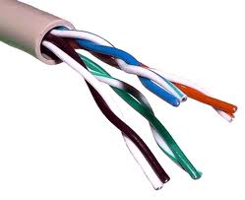
Twisted Pair
Twisted pair adalah media transmisi yang paling banyak digunakan dikarenakan harganya yang terjangkau
UTP (Unshielded Twisted Pair)
STP (Shielded Twisted Pair)

Slide 9
Coaxial Cable
Kabel koaksial tidak hanya digunakan dalam jaringan komputer tetapi juga dalam bidang distribusi siaran televisi, transmisi telepon jarak jauh, penghubung sistem komputer jarak pendek

Slide 10
Serat Optik
Serat optik tipis sekali, namun memiliki kemampuan tinggi memandu sebuah sinar optik. Serat optik terbuat dari jenis kaca dan plastik. Kelebihan serat optik dibandingkan dengan kabel-kabel lainnya adalah sebagai berikut:
1. Kapasitas bandwidth lebih besar
2. Atenuasi yang lebih rendah
3. Isolasi elektromagnetik
4. Jarak repeater yang lebih besar.

Slide 11
Gelombang mikro
Gelombang Mikro (microwave) merupakan bentuk radio yang menggunakan frekuensi tinggi (dalam satuan gigahertz), yang meliputi kawasan UHF, SHF dan EHF.
Gelombang mikro banyak digunakan pada sistem jaringan MAN, warnet dan penyedia layanan internet (ISP).
Keuntungan menggunakan gelombang mikro :
1. akuisisi antar menara tidak begitu dibutuhkan,
2. Dapat membawa jumlah data yang besar,
Kelemahan gelombang mikro :
1. Rentan terhadap cuaca seperti hujan dan angin
2. Mudah terpengaruh pesawat terbang yang melintas di atasnya.
3. Mudah diserang oleh hacker

Slide 12
Macam-macam perangkat keras dalam komunikasi data :
Terminal
Komputer
Multiplexer
konsentrator

Slide 13
TERMINAL
Terminal
Terminal adalah alat yang melayani proses input/output
Cara menyampaikan data dalam terminal :
1. Asikron
Dengan menggunakan stop/start bit. Digunakan untuk terminal yang menerima data dalam bentuk karakter dan langsung berhubungan dengan manusia. Kecepatannya tidak begitu tinggi.
2.Sinkron
Blok data yang dikirim berupa berita (teks) yang terdiri dari atas sejumlah karakter. Kecepatannya tinggi.
3. Paket
Data dikirim dalam bentuk paket yang terdiri atas sejumlah bit yang telah ditentukan banyaknya. Kecepatan yang dimiliki tinggi dan digunakan apabila komputer disambungkan ke jaringan data (data network).

Slide 14
Beberapa macam terminal antara lain:
Teletypewriter
Seperti mesin tik, mempunyai keyboard dan printer. Digunakan untuk saluran dengan kecepatan rendah. Tidak dapat diprogram dan biasanya tidak mempunyai buffer (memori penyangga).
RJE (Remote Job Entry Terminal)
Untuk saluran berkecepatan tinggi, jumlah data yang ditransfer biasanya besar. Melakukan pekerjaan dengan sistem batch
Transaction Terminal
Digunakan untuk sistem enquiry, penjualan, dan sebagainya. Biasanya dikendalikan oleh komputer
Terminal Cerdas
Mempunyai kemampuan melakukan tugas-tugas sederhana.

Slide 15
Komputer
Tiga macam penggunaan central komputer yaitu:
1. Stand alone
Bertugas melaksanakan komunikasi data yang tertentu seperti dengan beberapa macam kasus dan dilengkapi dengan perangkat lunak komunikasi data.
2. General purpose computer
Dengan penambahan perangkat keras tertentu, komputer ini dapat melayani komunikasi data terbatas.
3. Front End Processor
Melayani semua kegiatan komunikasi data sedangkan pengolahan data diserahkan ke pusat

Slide 16
Multiplexer
Fungsi multiplexer adalah membagi link menjadi bagian yang masing-masing berisikan informasi dari sumber yang terpisah. Prosesnya disebut multiplexing.
Multiplexing adalah penggabungan dua sinyal atau lebih untuk disalurkan ke satu saluran komunikasi.

Slide 17
Contoh Komunikasi Tanpa Multiplexing

Slide 18
Contoh Komunikasi Tanpa Multiplexer

Slide 19
Keuntungan Pemakaian Multiplexer :
Hemat biaya
Memanfaatkan sumber daya se-efisien mungkin
Menggunakan kapasitas saluran komunikasi semaksimum mungkin

Slide 20
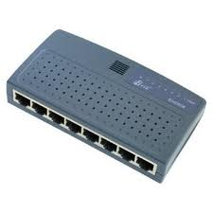
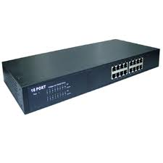
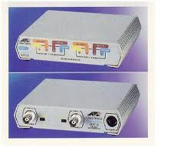
Konsentrator
Konsentrator terbentuk dari sebuah general purpose mini-computer dengan stored-program yang dirancang khusus. Memiliki fungsi menampung sinyal dari beberapa sumber dan menyalurkannya melalui saluran komunikasi bila saluran tersebut bebas.

Slide 21
Tugas Konsentrator
1. Line servicing
Membentuk hubungan, mengidentifikasi terminal, menentukan kecepatan dan pelayanan yang dibutuhkan.
2. Konversi kecepatan dan kode
Melacak sinyal masuk dan mengetahui kecepatannya.
3. Meratakan traffic
Menggunakan saluran secara efisien. Data yang akan dikirimkan disimpan untuk sementara waktu dan dikirimkan ke tempat tujuan apabila tempat tujuan bebas.
4. Error control
Data yang masuk dapat diperiksa kebenarannya dan juga pemberian kode untuk pengiriman data ke komputer pusat

Slide 22
Terimakasih

Slide 23
Tugas
Kecepatan | Standar | Spesifikasi IEEE | Nama
10 Mbit/detik | 10Base2 10Base5, 10BaseF, 10BaseT | IEEE 802.3 | Ethernet
100 Mbit/detik | 100BaseFX, 100BaseT, 100BaseT4, 100BaseTX | IEEE 802.3u | Fast Ethernet
1000 Mbit/detik | 1000BaseCX, 1000BaseLX, 1000BaseSX, 1000BaseT | IEEE 802.3z | Gigabit Ethernet
10000 Mbit/detik | 11mm/.ll

